Slide 1
Mhw3
Sebastiano Brischetto
O46001573
26/04/2021

Slide 2
Descrizione
Aggiunta di API al sito web:
Api per la ricerca di esercizi e descrizione
Api per la ricerca di immagini dei corsi

Slide 3
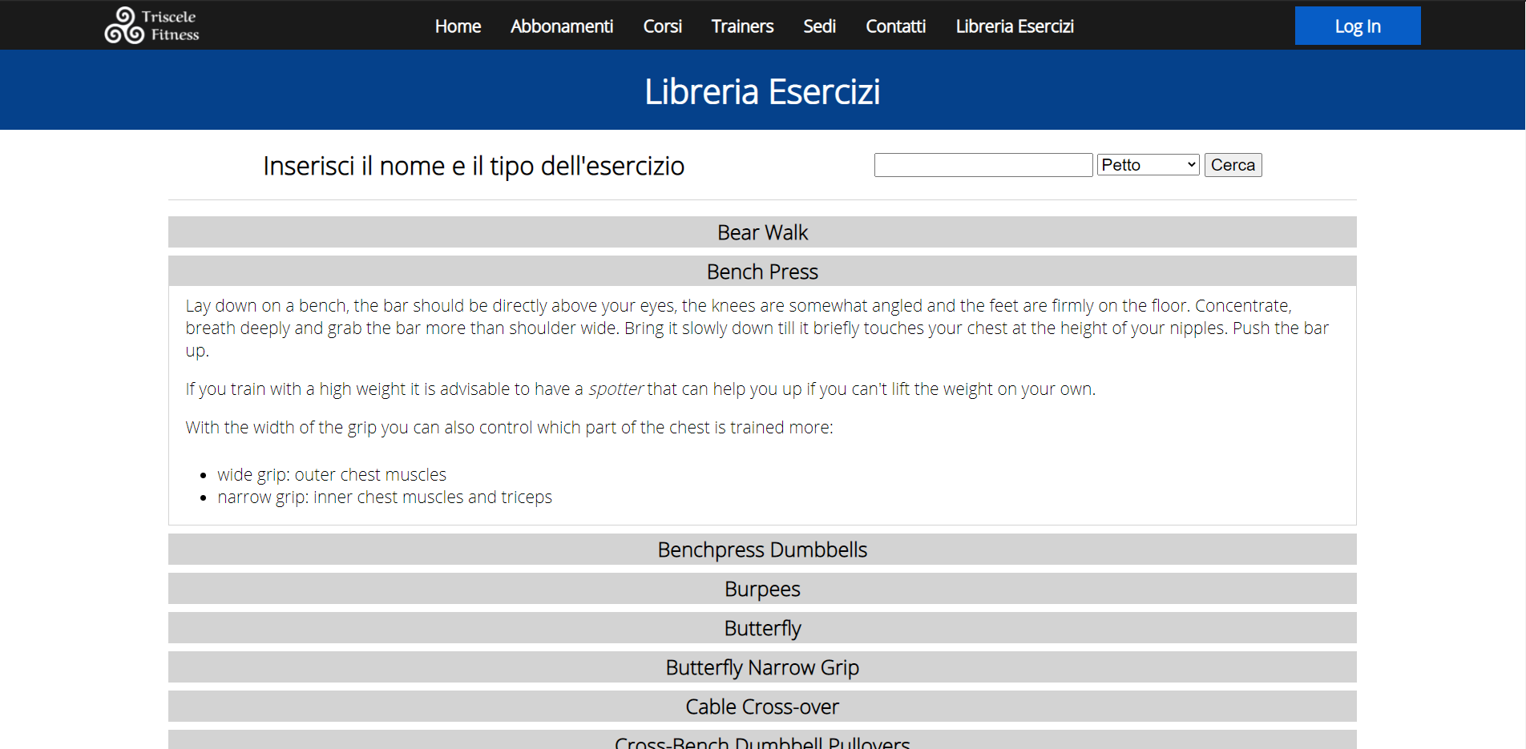
Layout Libreria Esercizi
Il nome dell'esercizio fa da pulsante che può essere premuto per mostrare I dettagli

Slide 4
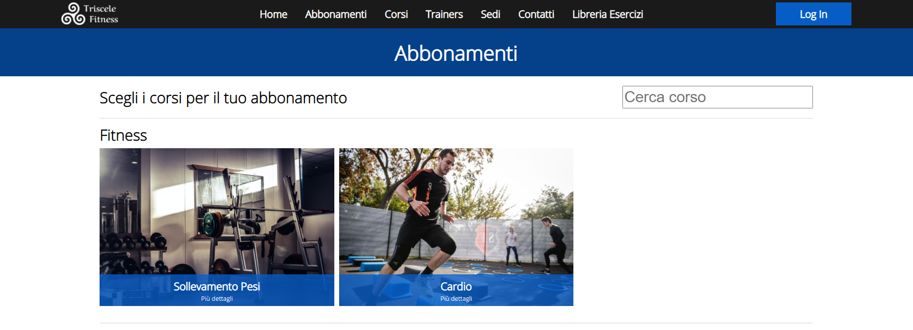
Layout Abbonamenti
Stesso layout del mhw2 eccetto per le immagini che vengono scelte in modo casuale da quelle ricevuta con fetch

Slide 5

JS (SCRIPT - misc)
Constanti per le API e array di promesse.

Slide 6
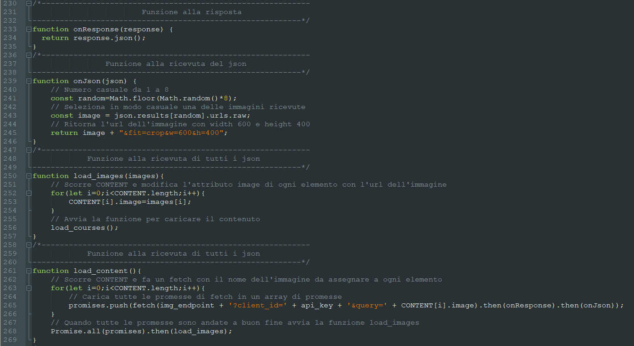
JS (SCRIPT - new)
Nuove funzioni aggiunte a script.js
onResponse: ritorna il json
OnJson: ritorna un'immagine casuale fra quelle ricevute
Load_images: aggiorna CONTENT
Load_content: fa una fetch per ogni elemento di CONTENT

Slide 7
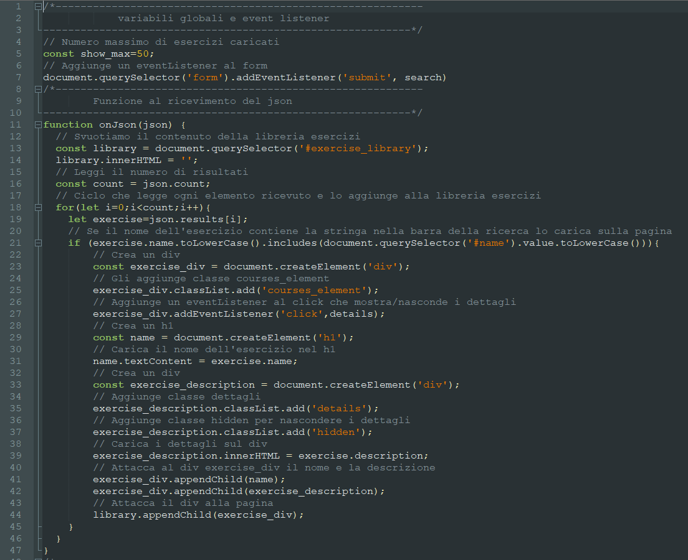
JS (ESERCIZI)
Funzione onJson: alla ricevuta del json seleziona gli esercizi che nel nome contengono la stringa di ricerca dell'input e li mostra.

Slide 8
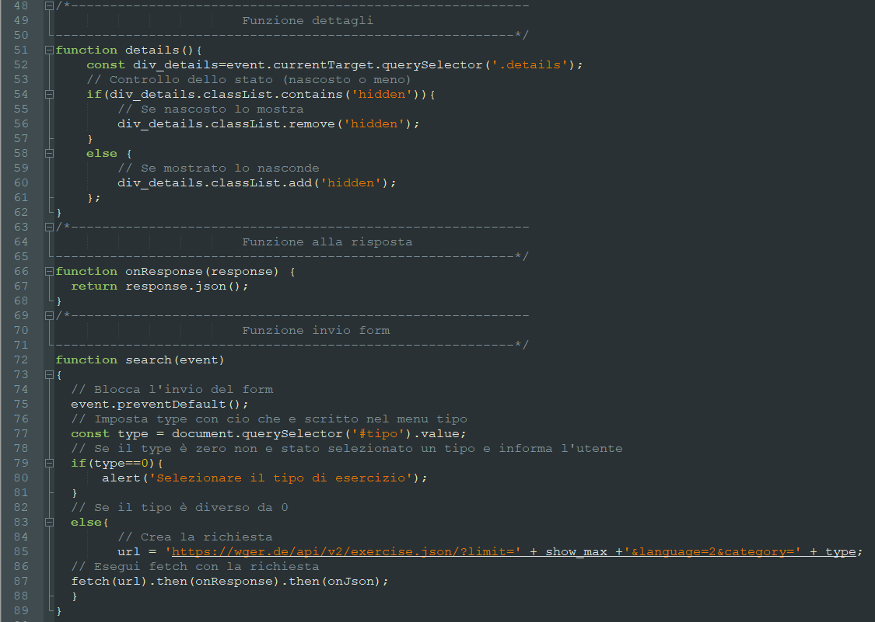
JS (ESERCIZI)
Funzione details: mostra/nasconde I dettagli dell'esercizio.
Funzione onResponse: ritorna il json alla ricevuta.
Funzione search: quando il form viene inviato fa la fetch con il tipo dell'esercizio.

